Slide 1

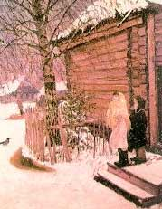
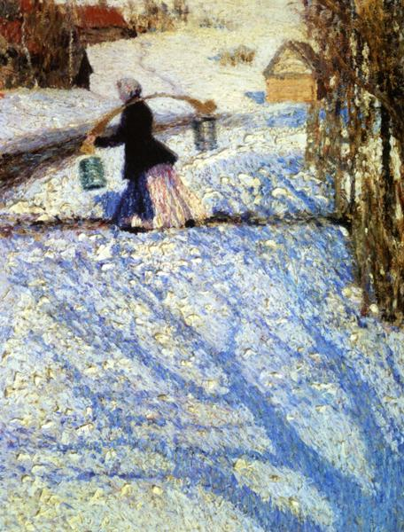
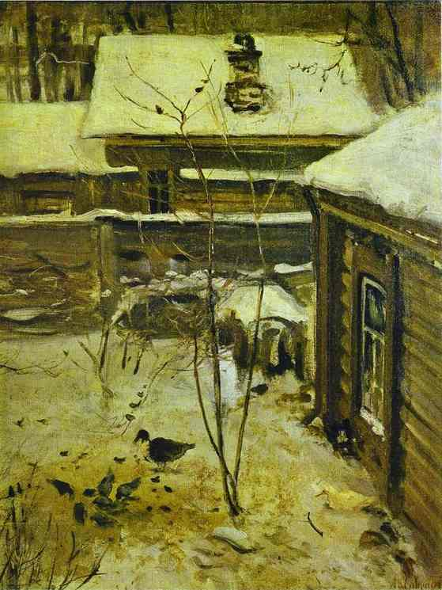

Какого цвета снег?
Урок-путешествие в 6 классе
(по картинам русских художников
А.А.Пластова «Первый снег»,
И.Э.Грабаря «Мартовский снег»).

Slide 2
Цель нашего путешествия
Посмотреть, какого цвета снег на картинах
Выяснить, как цвет снега помогает понять замысел художника

Slide 3
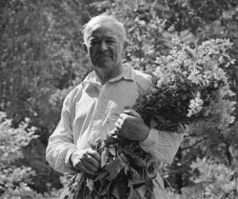
Аркадий Александрович Пластов
«Первый снег»

Slide 4
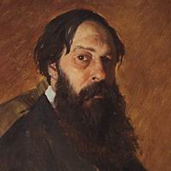
Алексей Кондратьевич
Саврасов
«Дворик. Зима»

Slide 5
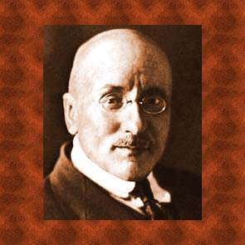
Игорь Эдуардович
Грабарь
«Мартовский снег»

Slide 6
Путевые заметки
Куда совершается путешествие Автор и название картины | Путевые заметки: цвета , оттенки снега, изображенного на картинах
А.А.Пластов «Первый снег»
А.К.Саврасов «Дворик. Зима»
И.Э.Грабарь «Мартовский снег»

Slide 7
Путешествие первое
А.А.Пластов «Первый снег»

Slide 8
Объясните смысл словосочетания «Первый снег».
Какое время года изобразил художник на картине?
Что изображено на картине?
Что происходит на картине в тот момент, который изобразил художник?
Как на неподвижном холсте художнику удалось изобразить
движение снежинок?
Какого цвета снег на этой картине?
Каково значение прилагательного чистый в данном случае?
Подберите синонимы

Slide 9
Какое значение вносит суффикс –оват- в прилагательного
голубоватый?
Какова поверхность снега на картине?
Почему мы обратили внимание на прилагательное ровный, ведь оно
не обозначает цвет?
Какие тона выбрал для своей картины Пластов: яркие или неяркие?
Какие краски использовал автор, чтобы показать нам белый снег?
Как на картине подчеркивается белизна снега?
Что обозначает прилагательное контрастный и как работает
контрастность в данной картине?

Slide 10
Путевые заметки
Куда совершается путешествие Автор и название картины | Путевые заметки: цвета , оттенки снега, изображенного на картинах
А.А.Пластов «Первый снег» | Нетронутый, только что выпавший; белый чистый (неиспачканный, незагрязненный), свежий снег, с голубоватым оттенком, ровный; неяркие, мягкие тона, контрастные (противоположные, полярные) краски
А.К.Саврасов «Дворик. Зима»
И.Э.Грабарь «Мартовский снег»

Slide 11
Путешествие второе
А.К.Саврасов «Дворик. Зима»
…Он сумел в самом
простом и обыкновенном
отыскать глубоко трогательные,
часто печальные, которые так
сильно чувствуются в нашем
родном пейзаже и так
неотразимо действуют
на душу».
И.И. Левитан

Slide 12
Что мы видим на картине?
Где лежит снег?
Какого цвета снег?
Есть ли лексическая разница между словами желтый
и пожелтевший?
Почему он приобрел такой цвет?
Почему снег приобрел слегка розоватый оттенок?
Какие предметы, изображенные на картине, «передают»
свой цвет снегу?
Нет ли здесь противоречий в показе холодного снега теплыми
красками?
Чувствуется ли на картине присутствие людей?

Slide 13
С помощью каких прилагательных можно охарактеризовать дворик,
в котором чувствует присутствие людей
Какое настроение пытался художник передать нам с помощью
теплых цветов?
Можно ли к этой картине применить понятие «контрастные
краски»?
Что хотел донести до нас автор, изображая маленький дворик
зимой?

Slide 14
Путевые заметки
Куда совершается путешествие Автор и название картины | Путевые заметки: цвета , оттенки снега, изображенного на картинах
А.А.Пластов «Первый снег» | Нетронутый, только что выпавший; белый чистый (неиспачканный, незагрязненный), свежий снег, с голубоватым оттенком, ровный; неяркие, мягкие тона, контрастные (противоположные, полярные) краски
А.К.Саврасов «Дворик. Зима» | Пожелтевший, местами желто-коричневый, потерявший первоначальную свежесть и белизну; на крышах, на заборе, на поленнице дров розоватый, с кремовым оттенком, с желтизной; теплые гармоничные тона, домашний, уютный
И.Э.Грабарь «Мартовский снег»

Slide 15
И.Э. Грабарь «Мартовский снег»

Slide 16
Почему автор назвал свою картину «Мартовский снег», а не
«Шла девица за водой»?
Как построение картины помогает понять смысл
названия картины?
Какого цвета снег на этой картине? Он везде одинаковый?
Каким вы видите снег на переднем плане картины?
Чем отличается снег на заднем фоне?
Какова поверхность снега на картине И.Э.Грабаря?
Каким синонимом можно заменить слово неровный?
Какой день автор изобразил на картине?
С помощью каких средств художник дал нам почувствовать,
что день действительно солнечный

Slide 17
Почему возникает голубизна на снегу?
Какими слова можно охарактеризовать тени на снегу?
Каким показал нам И.Э. Грабарь мартовский день?
Каков был замысел художника?

Slide 18
Путевые заметки
Куда совершается путешествие Автор и название картины | Путевые заметки: цвета , оттенки снега, изображенного на картинах
А.А.Пластов «Первый снег» | Нетронутый, только что выпавший; белый чистый (неиспачканный, незагрязненный), свежий снег, с голубоватым оттенком, ровный; неяркие, мягкие тона, контрастные (противоположные, полярные) краски
А.К.Саврасов «Дворик. Зима» | Пожелтевший, местами желто-коричневый, потерявший первоначальную свежесть и белизну; на крышах, на заборе, на поленнице дров розоватый, с кремовым оттенком, с желтизной; теплые гармоничные тона, домашний, уютный
И.Э.Грабарь «Мартовский снег» | Мартовский снег, снег уходящей зимы, приближающейся весны, голубоватый с золотистым оттенком, голубой в тени деревьев; многоцветный, переливающийся, искрящийся; более светлый, однотонный, поверхность неровная, бугристая, изрытая; тени на снегу колеблющиеся, дрожащие

Slide 19
Сочинение -рассуждение
Какого цвета снег?
(по картинам русских художников)
План
1.Путешествие в мир картин русских художников.
2. Снег на картинах известных мастеров:
а) первый снег А.А.Пластова;
б) теплый снег А.К.Саврасова;
в) радужный снег И.Э.Грабаря.
3. Разгадка секрета художников

Slide 20
По простому или сложному плану нам предстоит работать?
О чем необходимо написать во вступлении?
На какие два вопроса нужно ответить в каждом подпункте
основной части сочинения?
Каким типом речи воспользуемся для того, чтобы ответить
на первый вопрос?
А отвечая на второй вопрос, какой тип речи вы будете
использовать?

Slide 21
В каком необычном путешествии мы сегодня побывали?
Где мы побывали и что увидели благодаря художникам?
Какой снег увидели на картинах русских художников?
Какой секрет известных мастеров мы разгадали?
От чего зависит цвет снега на картинах?

Slide 22
Желаю удачи!

